Slide 1
ŽELEZNIČKE STANICE I ČVOROVI
Univerzitet u Beogradu Saobraćajni fakultet
Ukrsnice, mimoilaznice i međustanice
Prof. dr Ivan Belošević, dipl. inž. saob.
Sva autorska prava su zaštićerna i prezentacija se može koristiti samo za nastavu studenta Saobraćajnog fakulteta i Građevinskog fakulteta Univerziteta u Beogradu u školskoj 2025/2026.
Prezentacija se ne može koristiti za druge svrhe bez pismene saglasnosti autora.

Slide 2
Opšte informacije
Prezentacija pripremljena na osnovu materijala iz udžbenika
S. Janjić: Železničke stanice I, Građevinski fakultet, Beograd 1983.

Slide 3
UKRSNICE
Službeno mesto na jednokolosečnoj pruzi koje služi za ukrštavanje i preticanje vozova. Ukrsnica mora imati pored glavnog prolaznog koloseka bar još jedan kolosek obostrano (ili samo jednostrano) vezan. Osim toga ukrsnica treba da ima signalno-sigurnosna postrojenja za osiguranje sa obe strane kao i sredstva veze. Ukrsnica može obavljati saobraćaj lokalnih putnika i prtljaga.

Slide 4
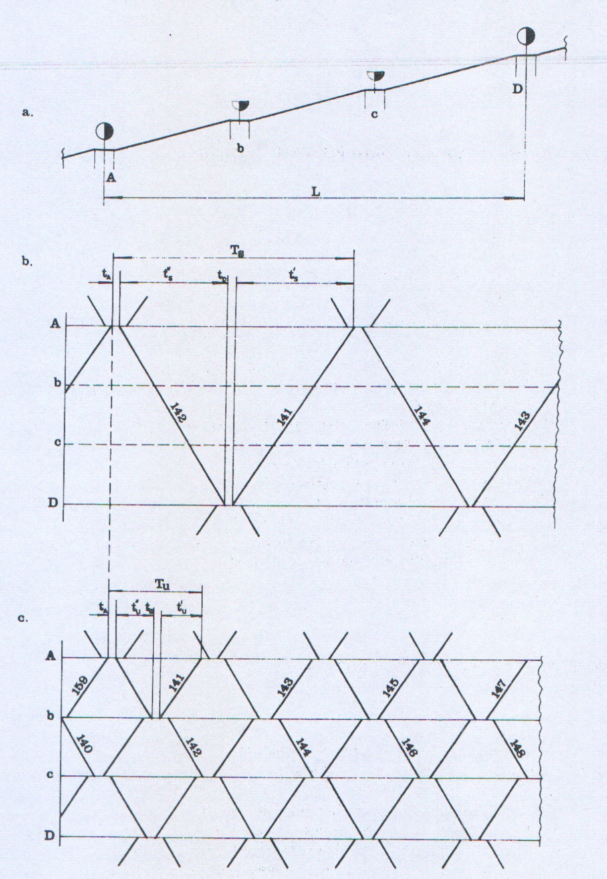


Zadatak ukrsnica i njihov značaj za organizaciju saobraćaja
Ukrštanje i preticanje vozova omogućuju bolje iskorišćenje i veći kapacitet jednokolosečnih pruga.
Iz razloga bezbednosti u jednom prostornom odseku može se u jednom trenutku nalaziti samo jedan voz.
Na jednokolosečnim prugama saobraćaj se najčešće odvija u tzv. staničnom prostornom razmaku.
$$n=\frac{1440}{T_{g}}$$
$n=$ Broj pari vozova u toku 24 časa
$T_{g}$ = Period grafikona

Slide 5
Zadatak ukrsnica i njihov značaj za organizaciju saobraćaja
Ukrsnice imaju povoljan uticaj na povećanje propusne moći jednokolosečne pruge.
S druge strane, ukrsnice nepovoljno utiču na na ukupno vreme putovanja vozova, robe i putnika. Sa povećanjem voznog vremena povećavaju se i svi troškovi eksploatacije.

Slide 6
Broj i položaj ukrsnica na železničkoj pruzi
Broj i položaj ukrsnica na jednoj odredjenoj pruzi zavisi uglavnom od potrebne propusne moći pruge. Na racionalno projektovanoj pruzi treba predvideti mesta za naknadnu izgradnju i otvaranje ukrsnica u skladu sa potreba­ma propusne moći. Za ovo su neophodni platoi u horizontali ili u blažem nagibu.
Ukrsnica u principu može zauzeti bilo koji položaj na pruzi. Medjutim, interesantni su položaji ukrsnice kojim se stanični prostorni odsek deli na dva ili više delova,istih po dužini ili po voznim vremenima.
Kad se na osnovu ovih saobraćajno-eksploatacionih ustava nađe potrebno rastojanje ukrsnica nastaje pro­blem, kako racionalno rasporediti ukrsnice i s obzirom na terenske ustave, tako da troškovi investicija budu u snošlji­vim granicama.
U izboru mesta za ukrsnicu primaran značaj imaju saobraćajno-eksploatacioni ustavi, jer je to i smisao ukrsnice. Naravno, ni investicije ne treba da budu prekomerno opterećene.

Slide 7
Glavna postrojenja ukrsnica
Glavna postrojenja ukrsnica su: koloseci, kolosečne veze i odredjena signalno-sigurnosna i telekomunikaciona sredstva. Standardne ukrsnice imaju po pravilu još službenu zgradu i perone.
Za obavljanje ukrštanja ili preticanja neophodan je bar jedan kolosek, vezan bar sa jedne strane za jednokolosečnu prugu.
Ovakva ukrsnica - rešenjem po nuždi (ne može koristiti u normalnim ustavima).
Za ukrsnicu zahteva kao minimum bar jedan kolosek koji može da primi najdužu kompoziciju vo­za, i to obostrano vezan za jednokolosečnu prugu.

Slide 8
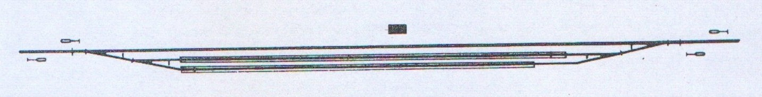
Glavna postrojenja ukrsnica
Glavna postrojenja ukrsnica su: koloseci, kolosečne veze i odredjena signalno-sigurnosna i telekomunikaciona sredstva. Standardne ukrsnice imaju po pravilu još službenu zgradu i perone.
Kao standardno rešenje za ukrsnicu se zahtevaju pored glavnog prolaznog koloseka još dva koloseka obostrano vezana za glavni prolazni kolosek, odnosno za jednokolosečnu prugu.
Standardna ukrsnica omogućuje istovremeno dve operacije: npr. ukrštanje i preticanje, ili dva ukrštanja ili dva preticanja.

Slide 9
Tipovi ukrsnica
S obzirom na karakter rada:
  ukrsnice za ukrštanje odnosno preticanje vozova sa zaustavljanjem i
  ukrsnice za ukrštanje bez zaustavljanja.
Ukrsnice za ukrštanje odnosno preticanje sa zaustavljanjem mogu biti:
klasične ukrsnice sa poprečnim širenjem i
podužne ukrsnice, odnosno ukrsnice sa smaknutim kolosecima.

Slide 10
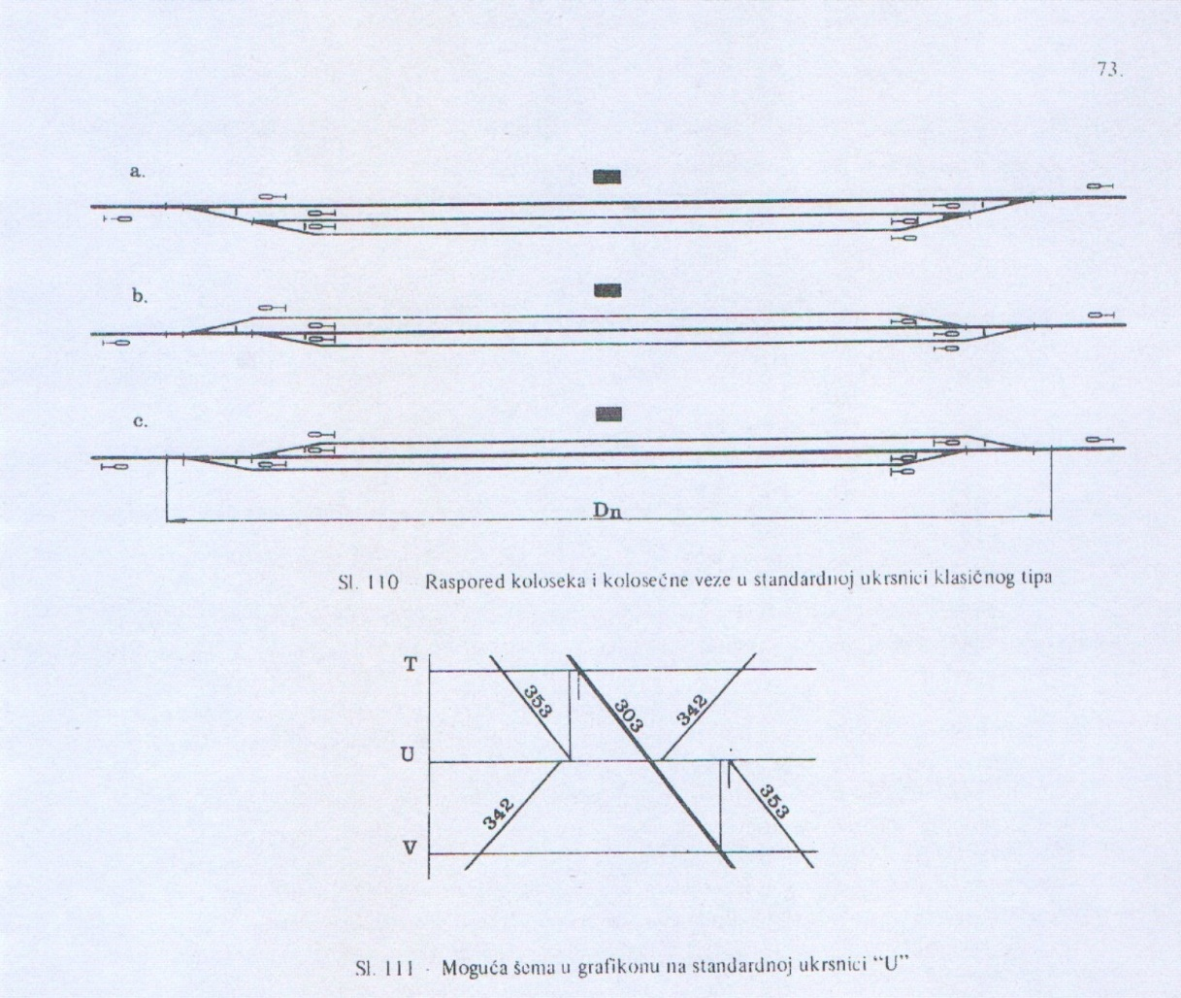
Tipovi ukrsnica: Klasične ukrsnice
U našoj zemlji se koriste klasične ukrsnice sa ukupno 3 standardna koloseka. Raspored koloseka i kolosećne veze moguće je rešiti na jedan od sledeća tri načina:

Slide 11
Tipovi ukrsnica: Klasične ukrsnice
U našoj zemlji se koriste klasične ukrsnice sa ukupno 3 standardna koloseka. Raspored koloseka i kolosećne veze moguće je rešiti na jedan od sledeća tri načina:
Klasične ukrsnice zahtevaju relativno kratak plato. U teškim uslovima važno je da bar dva koloseka imaju takvu korisnu dužinu da se mogu primiti vozovi najveće dužine.

Slide 12
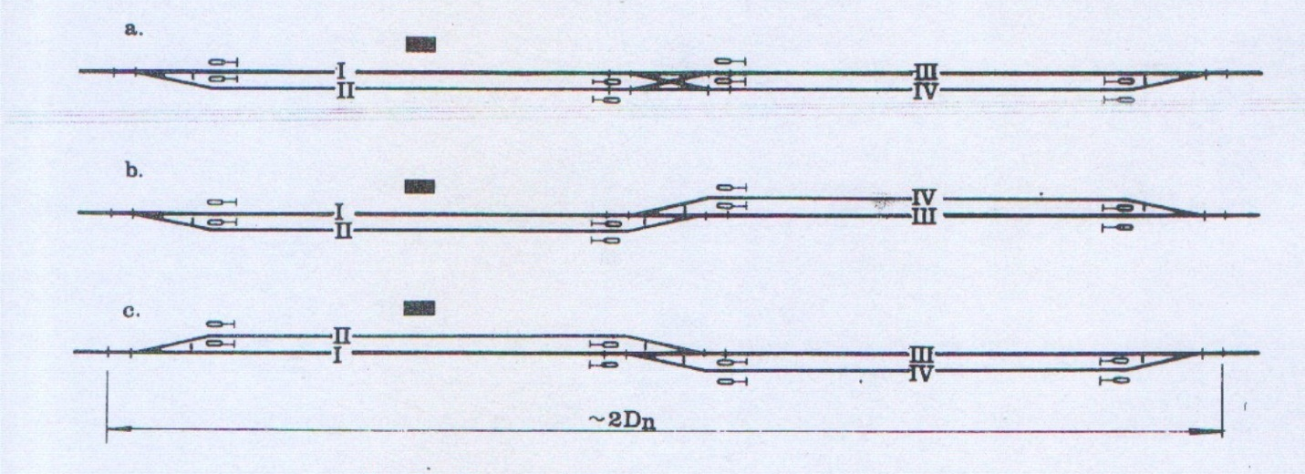
Tipovi ukrsnica: Podužne ukrsnice
Podužne ukrsnice. odnosno ukrsnice sa smaknutim kolosecima ne razvijaju se po širini kao klasične, nego u dužinu. Dva obilazna koloseka mogu da budu rasporedjena na jedan od sledeća tri načina:

Slide 13
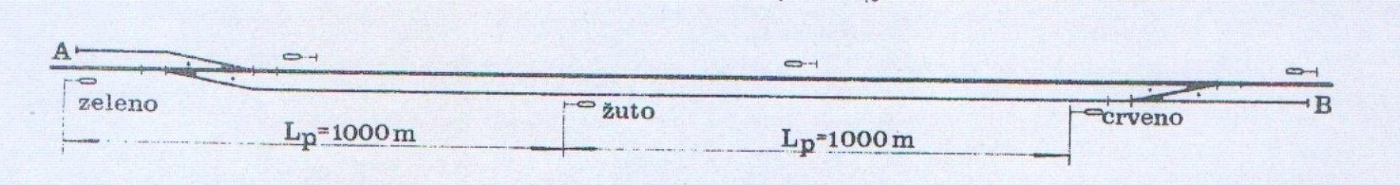
Tipovi ukrsnica: Podužne ukrsnice
sa ukrštanjem bez zaustavljanja
Ako su koloseci dovoljno dugački,ove ukrsnice se mogu koristiti i za ukrštanje bez zaustavljanja. Iako ovakve ukrsnice po svojim šemama odgovaraju u potpunosti podužnim ukrsnicama, one predstavljaju, s obzirom na način korišćenja, sasvim posebnu vrstu ukrsnica, poznatu pod nazivom razvučene ukrsnice.
Ovaj tip ukrsnica predstavlja začetak drugog koloseka na pruzi, jer ima mnogo veću dužinu, nego standardna ukrsnica za ukrštanje sa zaustavljanjem.
Može se generalno konstatovati da dužina ukrsnice za ukrštanje bez zaustavljanja zavisi od brzine kretanja vozova, dužine vozova, dužine zaustavnog puta i od dopuštene nejednovremenosti dolaska vozova iz jednog i drugog smera.
U zavisnosti od usvojene nejednovremenosti ulaska i brzina vozova dužina ukrsnice se kreće od 3,0 do 5,0 km.

Slide 14
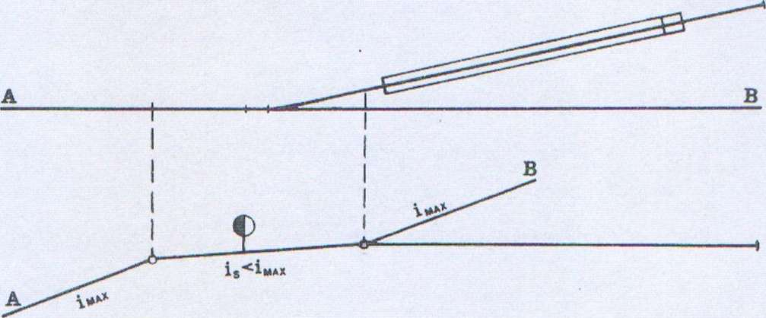
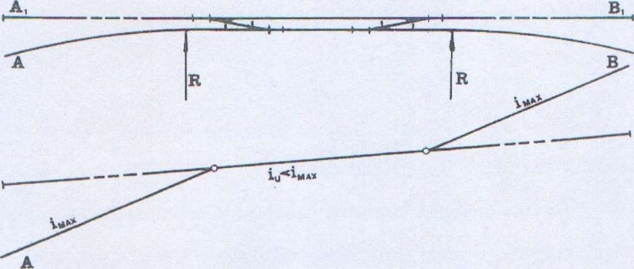
Tipovi ukrsnica: Ukrsnice specijalnog oblika
Ponekad nema mogućnosti da se u projektu ostave normalne dužine platoa za ukrsnice na prugama sa velikim usponima ili sa velikim visinskim razlikama. U takvim slučajevima može se odstupiti od klasičnih rešenja i potražiti izlaz u ukrsnicama specijalnog oblika.
Brdska ukrsnica - jedan slepi kolosek koji je skretnicom vezan za glavnu prugu.
Na taj slepi kolosek mora se skloniti voz iz jednog smera, da bi se mogao propustiti voz iz drugog smera po glavnoj pruzi.
Da bi se umanjile teškoće pri vraćanju voza sa slepog koloseka mogu se sa glavne pruge odvojiti dva slepa koloseka, koji treba da budu međusobno povezani.

Slide 15
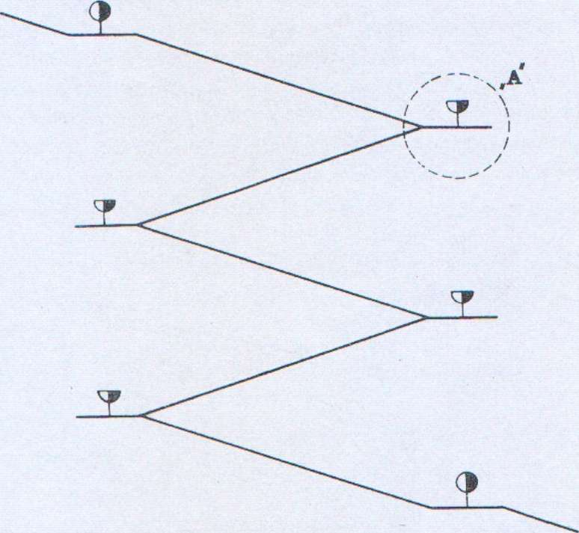
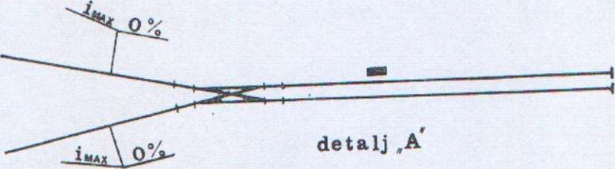
Tipovi ukrsnica: Ukrsnice specijalnog oblika
Ukrsnica povratnica - na prugama sa velikim visinskim razlikama između tačaka koje treba međusobno povezati. Na ovakvim prugama vuču vozova obavljaju obično jedna lokomotiva na čelu i druga na kraju kompozicije.
Ovo je vrlo efikasan način za savladjivanje visinske razlike.
U eksploataciji ovo se mora smatrati rešenjem po nuždi.

Slide 16
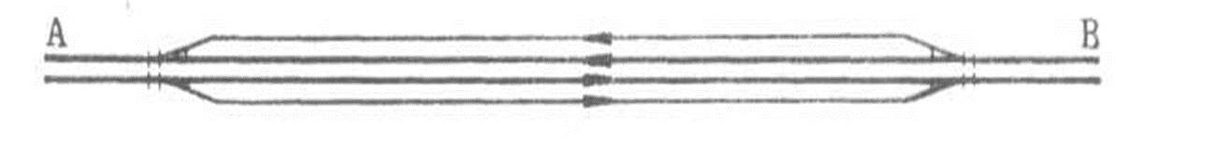
MIMOILAZNICE
Službeno mesto na dvokolosečnoj pruzi koje služi za preticanje (mimoilaženje) vozova. Mimoilaznica mora imati pored dva glavna prolazna koloseka bar još jedan kolosek, a obično dva koloseka obostrano vezana. Osim toga mimoilaznica ima signalno-sigurnosna postrojenja za osiguranje i sredstva veze. Mimoilaznica može obavljati saobraćaj lokalnih putnika i prtljaga.

Slide 17
Zadatak mimoilaznica, broj i položaj na mreži
Potreba za preticanjem vozova na dvokolosečnim prugama proizlazi iz razlike u tehničkim brzinama uzastopnih vozova i uslova saobraćaja vozova.
Slično kao ukrsnica na jednokolosečnoj pruzi i mimoilaznica na dvokolosečnoj pruzi nepovoljno utiče na komercijalnu brzinu i vremena putovanja vozova, robe i putnika. S obzirom na to i ona izaziva odredjeno povećanje troškova eksploatacije. Stoga treba projektovati najmanji broj stvarno neophodnih mimoilaznica.
Položaj mimoilaznica na dvokolosečnoj pruzi odredjuje se na sličan način kao i položaj ukrsnica na jednokolosečnoj pruzi. Izvesna razlika ipak postoji, jer dvokolosečna pruga ima mnogo veću propusnu moć, koja retko dolazi u pitanje. S obzirom na to pri izboru mesta za mimoilaznicu mogu se u većoj meri uzeti u obzir lokalni uslovi.
Položaj mimoilaznice može se odrediti nešto slobodnije nego položaj ukrsnice.

Slide 18
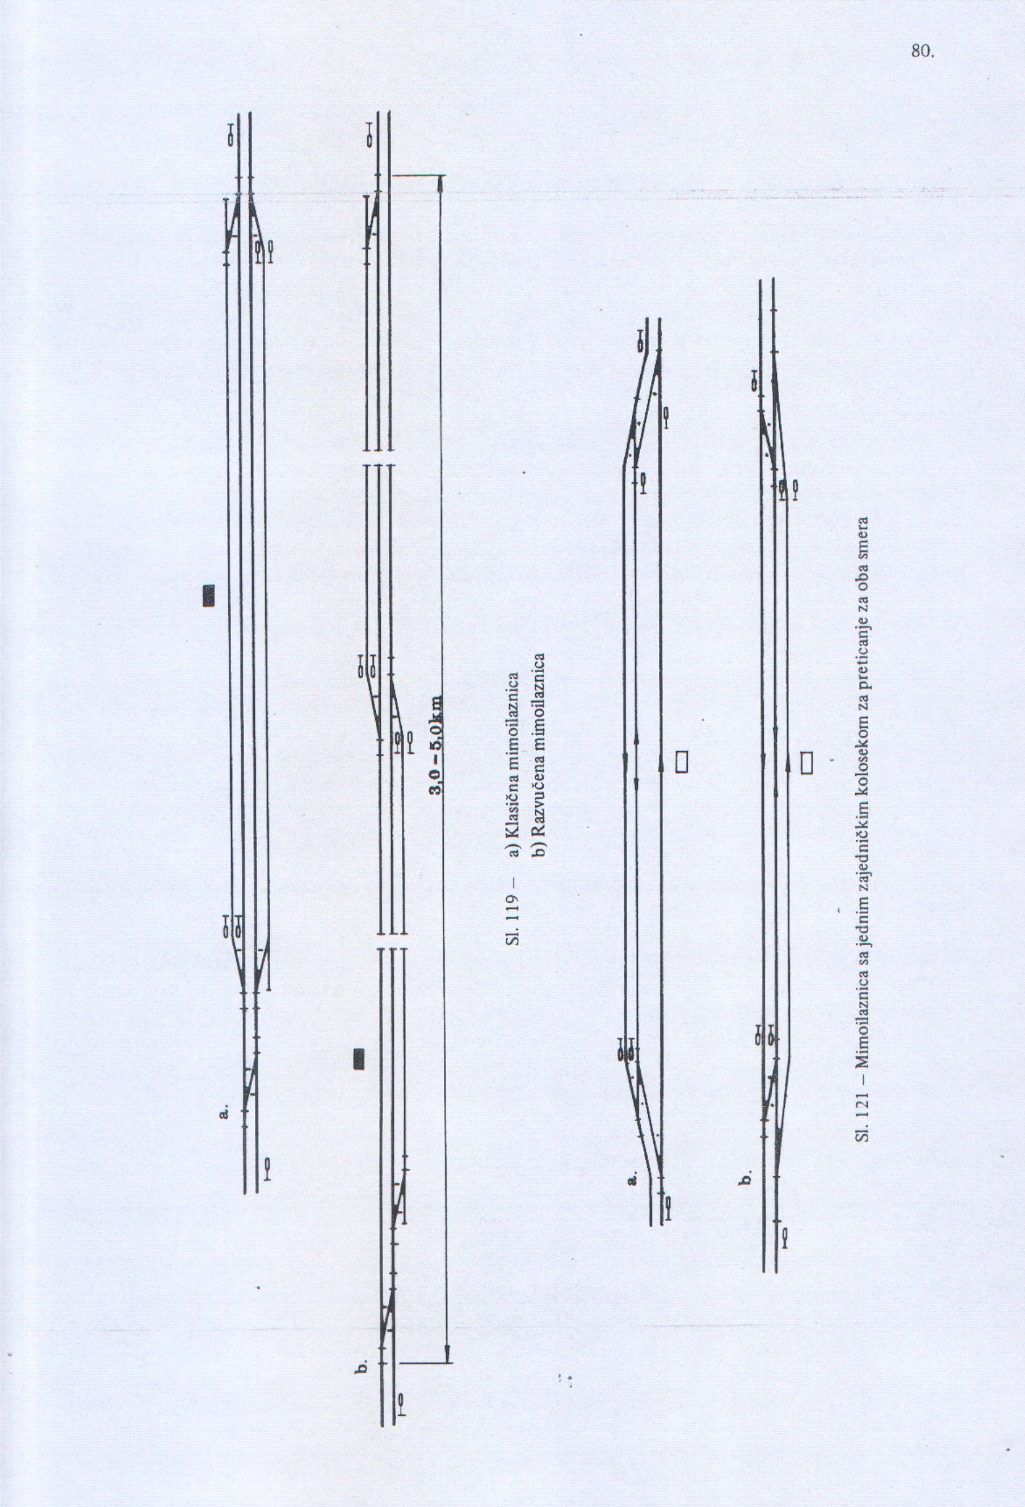
Glavna postrojenja i oblik mimoilaznica
Glavna postrojenja mimoilaznica sastoje se od koloseka. kolosečnih veza, signalno-sigurnosnih i teiekomunikacionih postrojenja, službene zgrade i perona. Normalno je za svaki smer potreban poseban obilazni kolosek.
Obilazni koloseci moraju imati korisnu dužinu koja odgovara dužini vozova na pruzi. Ovi koloseci mogu da budu rasporedjeni na jedan od sledeća dva načina:
Klasična mimoilaznica
Razvučena mimoilaznica

Slide 19
Glavna postrojenja i oblik mimoilaznica
Mimoilaznica treba da ima bar jednu prostu kolosečnu vezu za prelaz sa pravilnog na nepravilni kolosek. U sistemu osiguranja sa elektro mehaničkom ili elektrodinamičkom zavisnošću mimoilaznica moze imati dve proste kolosečne veze ili jednu dvostruku kolosečnu vezu koje omogućuju prelaz sa pravilnog na nepravilni kolosek.
Mimoilaznica sa jednim zajedničkim obilaznim kolosekom za oba smera

Slide 20
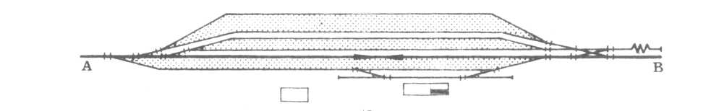
STANICE
Stanice - službena mesta na jednokolosečnoj ili dvokolosečnoj pruzi koja obavlja preticanje i ukrštanje (mimoilaženje) vozova, saobraćaj putnika i robe sa svim komercijalnim operacijama. Stanica mora imati određeni broj koloseka, signalno-sigurnosna sredstva, sredstva veze, postrojenja za lokalni robni rad, za putnički saobraćaj i postrojenja za specijalne funkcije.
Međustanice -stanice u kojima se pruga i saobraćaj ne prekidaju nego se kroz njih nastavljaju.

Slide 21
Međustanice
Zadaci medjustanica i njihov položaj na pruzi i u odnosu na naselja
Medjustanice na jednokolosećnim prugama imaju u principu iste zadatke u pogledu saobraćaja vozova i putnika kao i ukrsnice, ali i neke specifične zadatke.
Medjustanice se razlikuju od ukrsnica po tome što one obavljaju i sledeće robne operacije:
prijem i utovar kolskih i denčanih pošiljaka;
istovar i čuvanje robe do predaje strankama;
prijem, utovar, istovar i čuvanje prtljaga i ekspresne robe;
manevarske operacije oko dostavljanja i odvoženja tovarenih i praznih kola;
manevarske operacije u vezi sa dovozom i odvozom kola sa industrijskih koloseka (ako ih ima) i dr.

Slide 22
Međustanice
Zadaci medjustanica i njihov položaj na pruzi i u odnosu na naselja
Svaka medjustanica ne mora obavljati sve pomenute robne operacije, odnosno zadatke vezane za te opera­cije.
Medjustanice zajedno sa ukrsnicama treba da obezbede potrebnu propusnu i prevoznu moć odredjene pru­ge.
Medjustanice moraju da zadovolje svojim položajem na pruzi još jedan uslov: one moraju na najbolji moguć način da zadovolje potrebe usputnih naselja i gradovu.
Medjustanice se lociraju po mogućstvu što bliže centru naselja, ali tako da što manje ometaju pravilan raz­voj.
U većim naseljima i gradovima može se pokazati kao opravdano da se železnička pruga provede izmedju centralnog dela grada sa stambenim i trgovačkim rejonima i privrednog dela grada sa industrijskim preduzećima.

Slide 23
Međustanice
Glavna postrojenja
Za pravilno obavljanje svih ranije pomenutih zadataka i operacija medjustanica mora raspolagati sledećim postrojenjima:
kolosečnim postrojenjima za saobraćaj vozova;
postrojenjima za putnički saobraćaj;
postrojenjima za lokalni robni rad i
ostalim postrojenjima neophodnim za bezbedan saobraćaj i uspešan rad (signalno sigurnosna i telekomunikaciona postrojenja, komunalna infrastruktura).
Kolosečna postrojenja medjustanica sastoje se od:
glavnog prolaznog koloseka;
prijemno-otpremnih koloseka;
manipulativnih koloseka;
industrijskih koloseka;
izvlačnjaka i garažnih koloseka;
štitnih i drugih pomoćnih koloseka.

Slide 24
Međustanice
Glavna postrojenja
Postrojenja za putnički saobraćaj na međustanicama sastoje se od:
  stanične zgrade koja služi za putnički saobraćaj, a istovremeno i za službene potrebe;
  perona za prilaz putnika do kompozicija vozova, uključujući i veze izmedju perona i stanične zgrade i
  eventualno ekspresnog magacina za prijem i izdavanje pošiljaka,koje se prevoze putničkim vozovima.
Stanična zgrada je saobraćajni i urbanističko-arhitektonski objekat, koji mora imati dva glavna dela: put­nički i službeni deo.
Pred staničnom zgradom se formira stanični trg, preko kojeg se stanica povezuje sa gradom.
Stanična zgrada na međustanicama se projektuje sa strane, bočno prema kolosecima. U izuzetnim slučajevima stanična zgrada na medjustanici može se predvideti iznad, odnosno ispod koloseka.

Slide 25
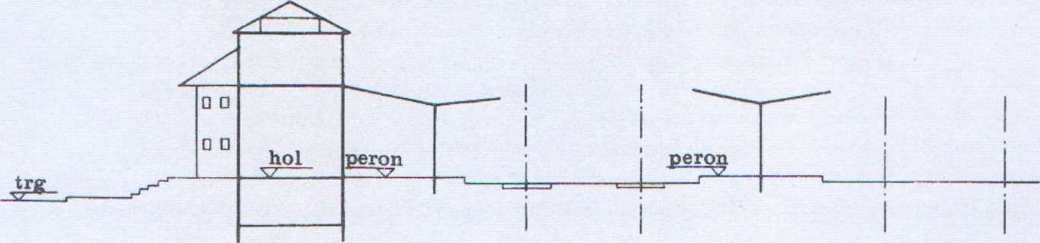
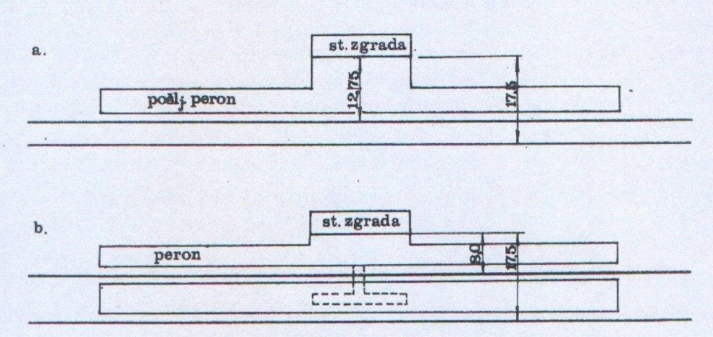
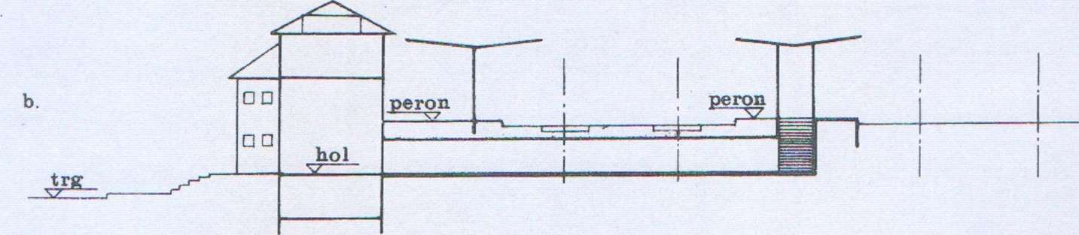
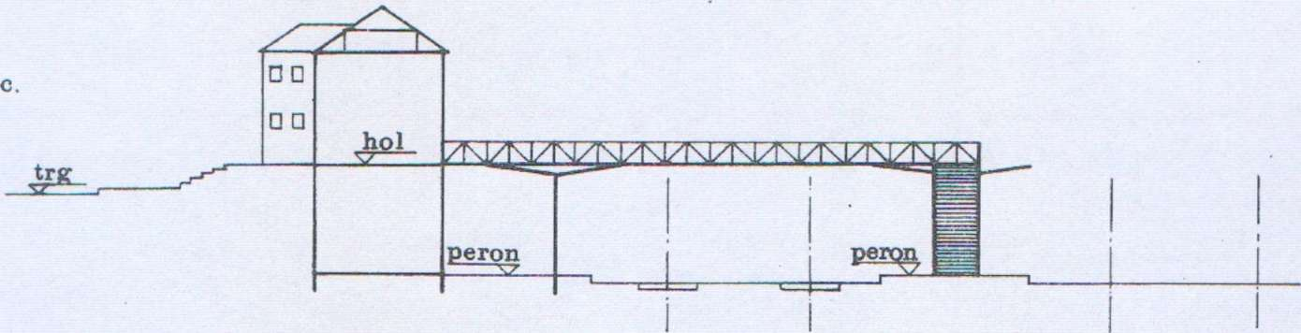
Međustanice
Glavna postrojenja
Položaj stanične zgrade prema glavnom prolaznom koloseku
Visinski položaj stanične zgrade prema kolosecima i peronima

Slide 26
Međustanice
Glavna postrojenja
Peroni služe za udoban i bezbedan prilaz putnika do odredjenih kola u kompoziciji voza ili za prolaz do stanične zgrade po izlazu iz kompozicije, kao i za prevoz, utovar i istovar ekspresne robe, prtljaga i pošte.
Prema svojoj nameni dele se na: putničke, prtljažne i mešovite perone. Na medjustanicama peroni su obično zajednički.
Po konstrukciji peroni se dele na:
  niske perone, čija je visina iznad GIŠ od 25 - 55 cm;
  perone srednje visine, čija je visina 55 - 76 cm iznad GIŠ i
  visoke perone, čija je visina 110 cm iznad GIŠ.
Po položaju u odnosu na koloseke peroni se dele na krajnje (bočne), srednje i poprečne. Na medjustanica­ma dolaze u obzir krajnji i srednji peroni.
Peroni mogu biti nepokriveni, delimično ili potpuno pokriveni. Poželjno je naravno da peroni budu pokri­veni bar na onom delu, koji služi za lokalne putnike.

Slide 27
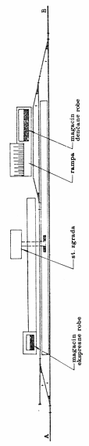
Međustanice
Glavna postrojenja
Postrojenja za robni rad, pored pomenutih manipulativnih i drugih koloseka, sastoje se od:
magacina za denčane pošiljke;
rampe za kolske i denčane pošiljke;
površine za prolaz i manipulaciju vozila drumskog sao­braćaja i za privremeno ostavljanje robe;
konteinerske baze (u budućnosti) i
ostalih postrojenja.
Magacini služe za prijem i čuvanje denčane robe do predaje stranka­ma, odnosno do utovara i otpreme. Širina magacina va­rira od 6,0 do 20,0 metara. Najčešće dolaze u obzir ši­rine od 6,0 do 12,0 m. Magacin se nalazi obično na kraju rampe, zbog bolje pre­glednosti.

Slide 28
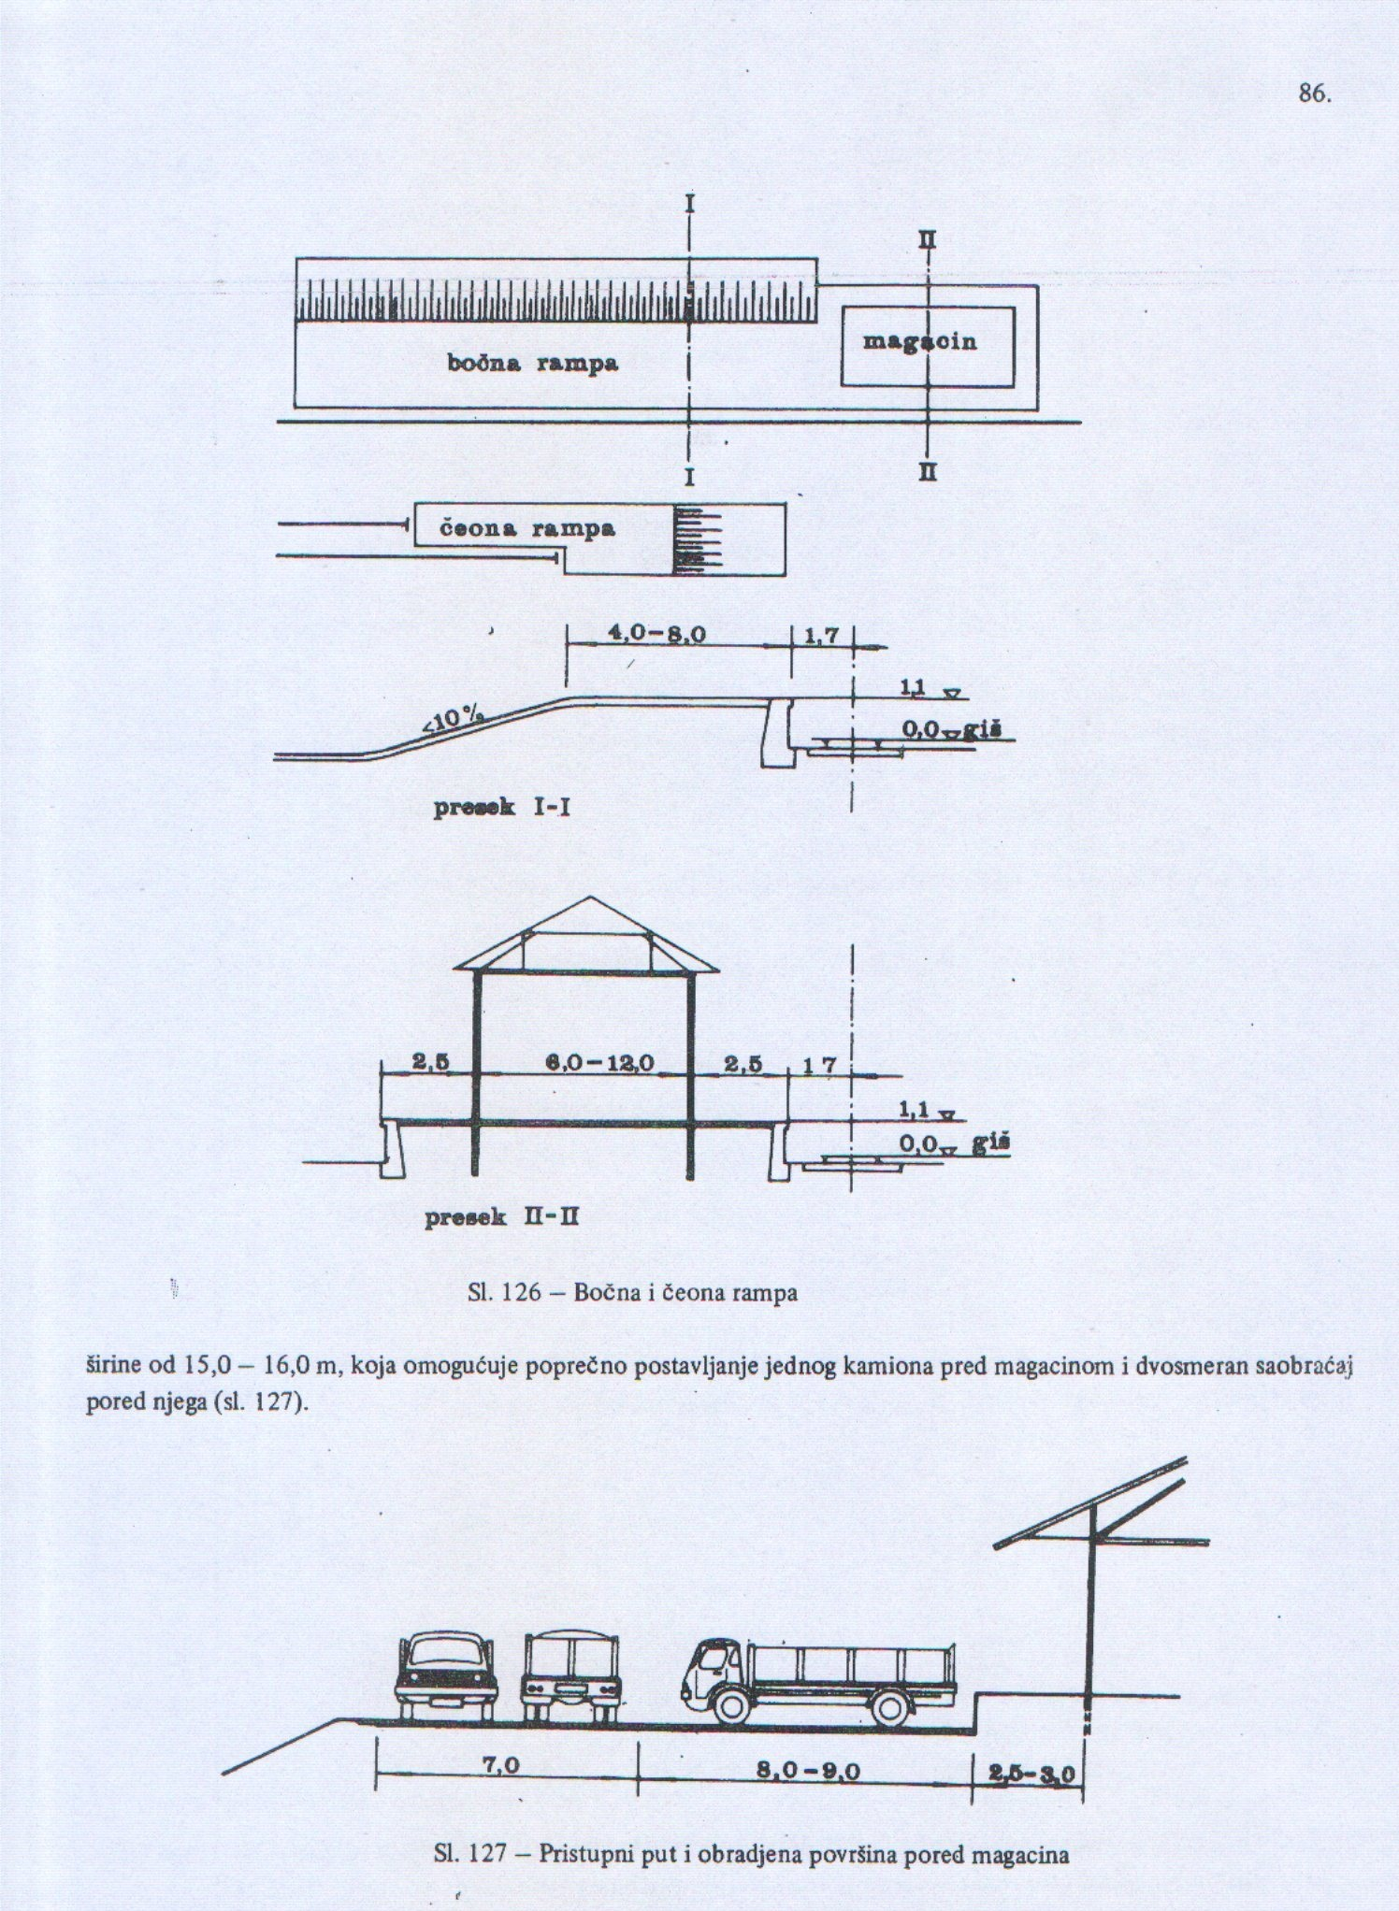
Međustanice
Glavna postrojenja
Pored magacina sa strane koloseka i sa strane pristupnog puta projektuju se rampe u visini patosa kola koje služe za prihvatanje robe.
Rampe su izdignute platforme iznad nivoa koloseka, obično u nivou patosa kola, koje služe za olakšanje utovara ili istovara kolskih odnosno denčanih pošiljaka.
Bočna rampa pruža se paralelno sa manipulativnim kolosekom. Visinska razlika između pristupnog puta i rampe savlađuje se navoznom rampom.
Čeona rampa nalazi se na kraju slepog koloseka. Služi obično za uto­var ili istovar teških mašina i vozila sa čeone strane kola.

Slide 29
Međustanice
Glavna postrojenja
Pristupni putevi i obradjene površine za manipulaciju drumskih vozila i za privremeno ostavljanje robe moraju se projektovati za težak saobraćaj sa savremenim kolovozima.

Slide 30
Međustanice
Organizacija dovoza i odvoza robe
Na medjustanice se dovoze tovarena i prazna kola sabirnim vozovima. Sabirni vozovi se formiraju u rasporednim ili ranžirnim stanicama. Sva kola namenjena za jednu medjustanicu nalaze se zajedno u jednoj grupi. Grupe ko­la za pojedine medjustanice obično su poredjane u kompoziciji sabirnog voza prema redosledu medjustanica, ili prema tome kako da se najlakše postave na robne operacije.
Vozna lokomotiva preko kolosečnih veza odlazi sa tom grupom kola na utovarno-istovarne koloseke i postavlja ih na pojedina radna mesta, a zatim se vraća na čelo preostalog dela kompozicije. U većim medjustanicama angažuju se posebne manevarske lokomotive, koje obavljaju lokalni manevarski rad.
U toku manevarskog rada vozna lokomotiva koristi glavni prolazni kolosek, odnosno otvorenu prugu za iz­vlačenje grupe kola. Stoga sabirni vozovi moraju u tom slučaju čekati, dok se ukaže pauza izmedju vozova, da obave manevar. Da do toga ne bi dolazilo, medjustanice se opremaju izvlačnjacima sa jedne (i sa dru­ge) strane. Na izvlačnjacima se obavlja lokalni manevarski rad nezavisno od saobraćaja vozova na pruzi.

Slide 31
Međustanice
Karakteristične šeme međustanica na jednokolosečnoj pruzi
Slično kao ukrsnice i medjustanice na jednokolosečnim prugama imaju dva tipa s obzirom na karakter rada:
  medjustanice za ukrštanje odnosno preticanje vo­zova sa zaustavljanjem i
  medjustanice za ukrštanje bez zaustavljanja.
Medjustanice za ukrštanje odnosno preticanje sa za­ustavljanjem mogu biti oblikovane kao:
  klasične medjustanice i kao
  podužne medjustanice, odnosno stanice sa smaknu­tim kolosecima.
Medjustanice se razlikuju još i po položaju postroje­nja za robne operacije. U principu su moguća dva karakteristič­na položaja ovih postrojenja, i to:
  robna postrojenja na istoj strani glavnog prolaznog koloseka,na kojoj se nalazi stanična zgrada i
  robna postrojenja nasuprot stanične zgrade.

Slide 32
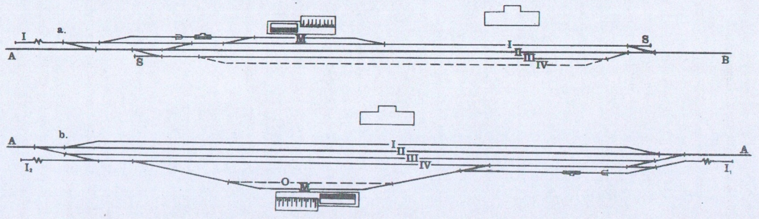
Međustanice
Karakteristične šeme međustanica na jednokolosečnoj pruzi
U prvoj šemi robna postrojenja su postavljena na iste strane, a u drugoj nasuprot stanične zgrade. Teretni vozovi se u prvoj šemi primaju na koloseke I i III, a u dru­goj na koloseke III i IV. Na taj način u drugoj šemi je potpuno od­vojen putnički saobraćaj od teretnog, dok u prvoj šemi to nije mo­guće.
Druga šema je povoljna za veća naselja i gradove, a naročito ako pruga prolazi izmedju centra i industrij­skog dela grada.

Slide 33
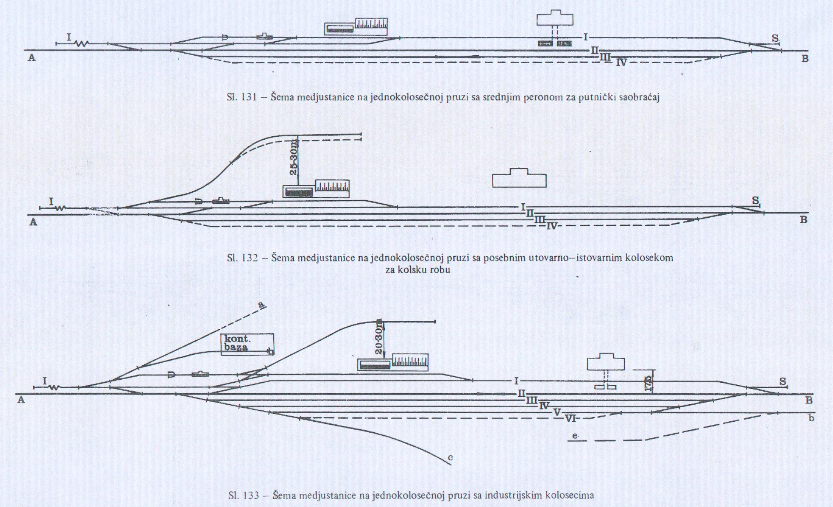
Međustanice
Karakteristične šeme međustanica na jednokolosečnoj pruzi
Ove šeme mogu imati razne modifikacije, kao što je prikazano na slikama:

Slide 34
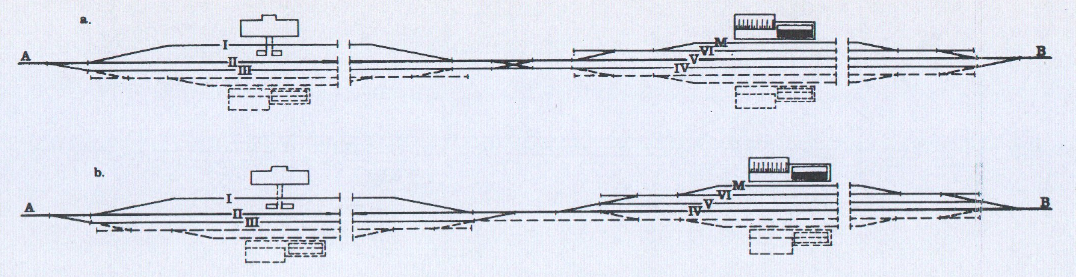
Međustanice
Karakteristične šeme međustanica na jednokolosečnoj pruzi
Podužne medjustanice, odnosno medjustanice sa smaknutim kolosecima imaju u principu iste šeme kao ukrsnice. Položaj robnih postrojenja isti je kao u klasičnih mcdjustanica.
Iako medjustanice ovog tipa imaju izvesne prednosti u odnosu na klasične medjustanice, one su po pravilu skuplje i stoga se retko koriste. Bez obzira na to, ovaj tip medjustanice može se pokazati kao opravdan u odredjenim slučajevima.

Slide 35
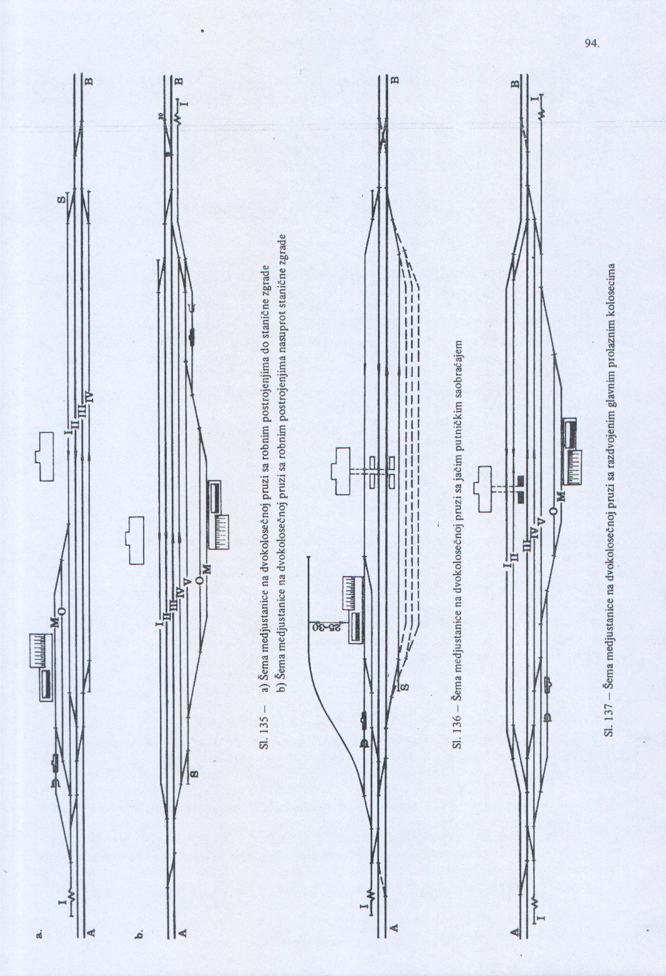
Međustanice
Karakteristične šeme međustanica na dvokolosečnoj pruzi
Najjednostavnije šeme medjustanica na dvokolosečnim prugama nastaju dodavanjem mimoilaznicama postrojenja za robne operacije. Ova postrojenja mogu biti sa iste strane glavnih prolaznih koloseka kao i stanična zgrada ili nasuprot stanične zgrade.

Slide 36
Međustanice
Karakteristične šeme međustanica na dvokolosečnoj pruzi
Šema sa razdvojenim glavnim prolaznim kolosecima u stanici i sa jednim srednjim peronom.

Slide 37
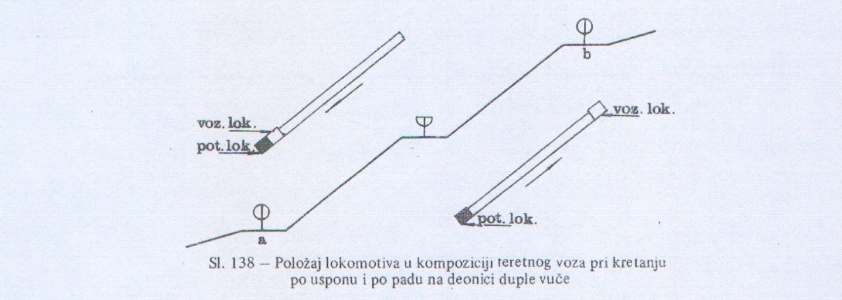
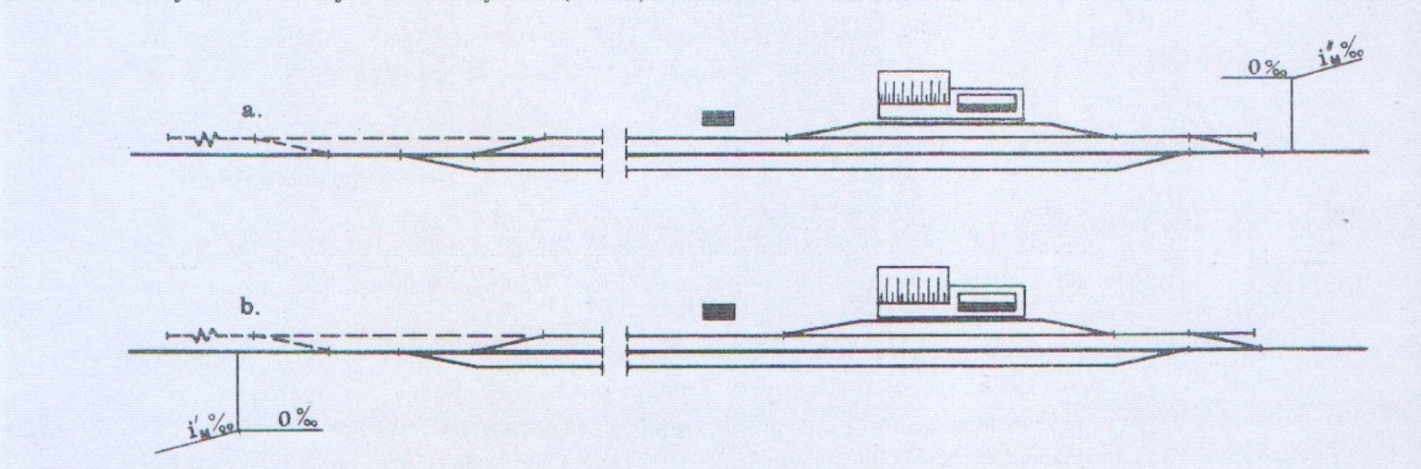
Međustanice specijalne namene
Medjustanice na početku i na kraju deonice sa duplom vučom
Medjustanice na početku i na kraju deonice sa duplom vučom imaju izvesne dodatne zadatke, tj. na ovim stanicama se dodaju i ostavljaju potiskujuće lokomotive kompozicijama teretnih vozova koji se potiskuju.

Slide 38
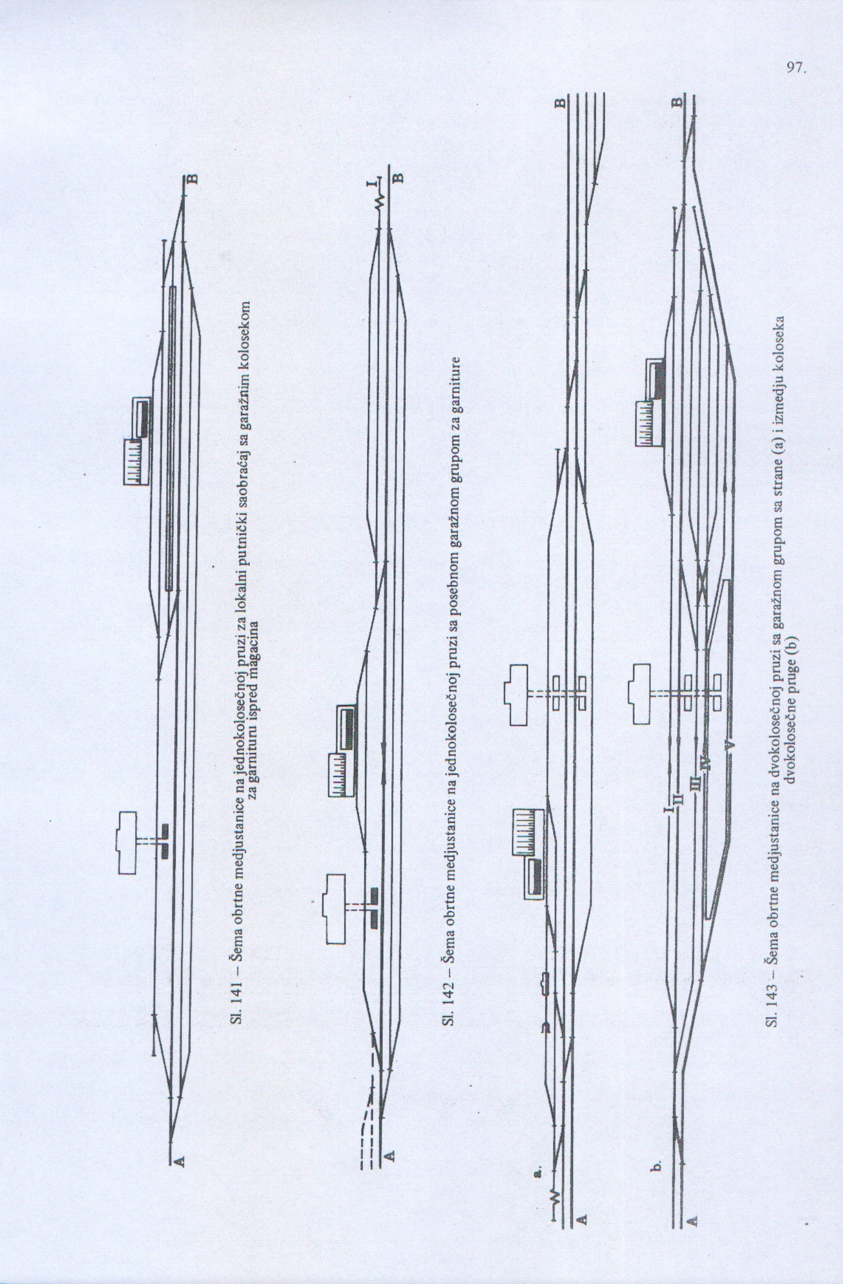
Međustanice specijalne namene
Obrtne medjustanice za lokalne putničke kompozicije
Medjustanice na kojim se završava put lokalnih prigradskih vozovaimaju takodje izvesne dopunske zadatke, tj. primaju lokalne putničke vozove, sklanjaju njihove garniture sa prijemnih koloseka, a zatim ih pripremaju i prema redu vožnje uvode u saobraćaj u suprotnom smeru.

Slide 39
Međustanice specijalne namene
Obrtne medjustanice za lokalne putničke kompozicije
Medjustanice na kojim se završava put lokalnih prigradskih vozovaimaju takodje izvesne dopunske zadatke, tj. primaju lokalne putničke vozove, sklanjaju njihove garniture sa prijemnih koloseka, a zatim ih pripremaju i prema redu vožnje uvode u saobraćaj u suprotnom smeru.

Slide 40
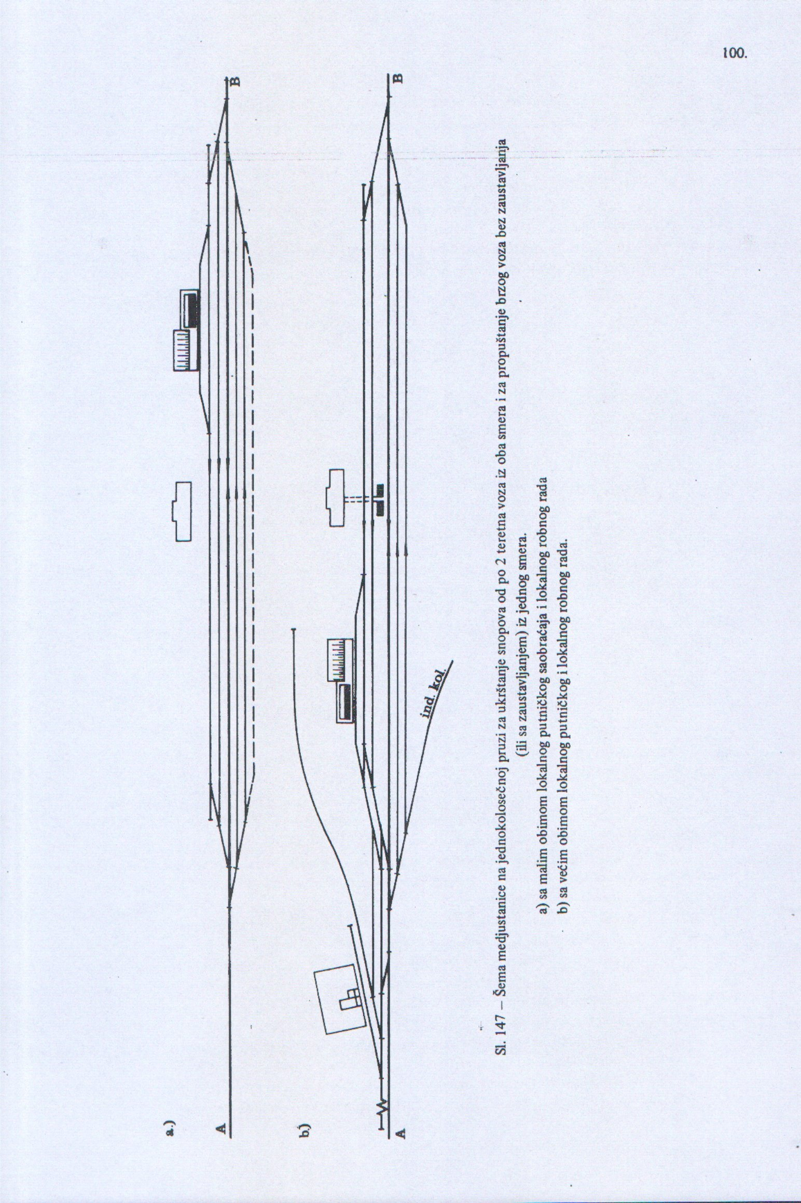
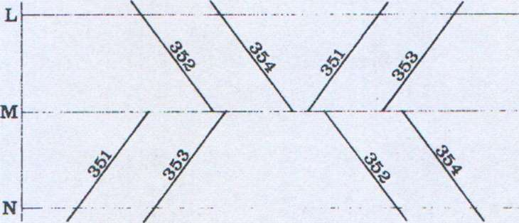
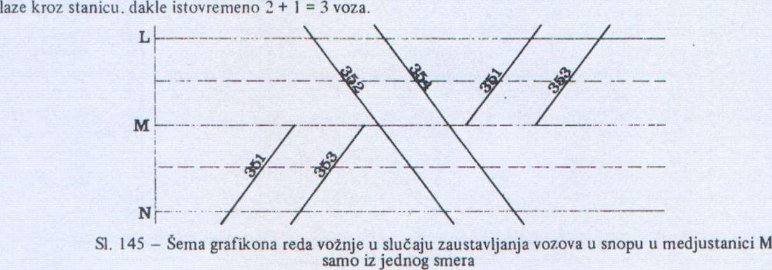
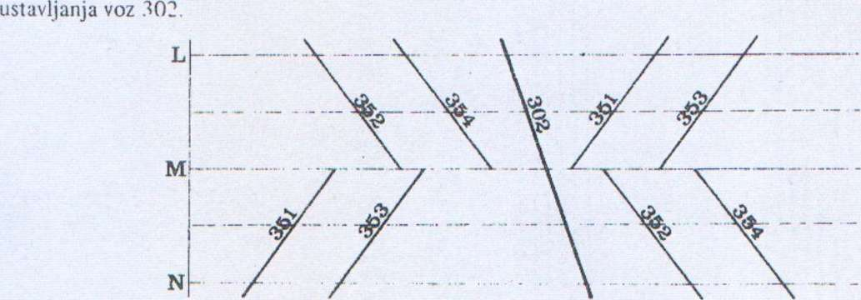
Međustanice specijalne namene
Medjustanice za ukrštanje snopova vozova
Na izvesnim medjustanicamaneophodno je obezbediti ukrštavanje vozova u snopu iz jednog smera sa snopom vozova iz drugog smera.
Tu mogu nastupiti tri različite situacije, i to:
vozovi iz oba smera se zaustavljaju u medjustanici,
vozovi iz jednog smera se zaustavljaju, a iz drugog smera prolaze kroz stanicu bez zaustavljanja i
kombinacija prva dva slučaja.
Polazeći od principa daje za svaki voz, koji se istovremeno može naći u stanic potreban poseban kolosek, za pomenute situacije neophodan je različit broj koloseka.

Slide 41

Smernice za projektovanje
Ukrsnice, mimoilaznice i međustanice
Generalni stav o racionalnom položaju: po mogućstvu u pravcu i u horizontali, čak i po cenu nešto većeg obima radova.
Položaj u planu:
U teškim terenskim uslovima dopušta se lokacija stanica u krivinama po mogućstvu što većeg poluprečnika, ali ne manjeg od R = 500 m (za glavne prolazne koloseke).
Ako se projektuju u krivini, moraju imati kolosečne veze u pravcu da bi se mogle konstruisati pomoću standardizovanih skretnica. Stanice u kontrakrivinama treba po mogućstvu izbegavati.
Položaj u profilu:
Opšte odredbe da se skretnice mogu postaviti u nagibima do 10 ‰, a stanice u opštem smislu reči u nagibima do 1 ‰ (u pravcu) odnosno do 2,5 ‰ (u krivini gde je $i=1+\frac{650}{R+55}$).
Uz perone gde je predviđeno redovno stajanje putničkih vozova nagib se ograničava do 2,5 ‰.

Slide 42
Smernice za projektovanje
Ukrsnice, mimoilaznice i međustanice
S obzirom na to da se na utovarno-istovarnim mestima međustanica ostavljaju pojedinačna kola, nagib ni­velete, bar na onom delu gde se nalaze robna postrojenja, ne bi smeo biti veći od 1,5 ‰.
U ukrsnicama bi se morao zajedno razmatrati uticaj uspona i krivina.
Poznato je da se u ukrsnicama ne obavljaju nikakve manipulacije sa kolima. Prema tome, ovde ne dolazi u obzir ograničenje uspona zbog opasnosti od odbeglih vozila.
Glavni razlog za ograničenje uspona i krivine u ukrsnicama i mimoilaznicama jeste mogućnost pokretanja kompozicije s mesta naročito u zimskom periodu, kad su početni otpori znatno veći od prosečnih otpora kretanja voza.
Ako neka ukrsnica ili mimoilaznica imaju uslova da se u perspektivi pretvore u međustanice, njihov uzduž­ni profil se mora projektovati prema pomenutim uslovima za međustanice.

Slide 43
Smernice za projektovanje
Ukrsnice, mimoilaznice i međustanice
Položaj u poprečnom profilu
Oblik profila zavisi od širine planuma i vrste materijala donjeg stroja.
U principu mogu zauzeti sve položaje koji se susreću i na otvorenoj pruzi (nasip, zasek i usek).
Na teškim brdskim prugama i u čvorovima nekih velikih gradova javlja se potreba da se smeste jednim svojim delom (ili u celini) u tunelu ili na vijaduktu (odnosno mostu).
Broj i dužina staničnih koloseka
Broj prijemno-otpremnih koloseka zavisi od broja vozova koji se mogu istovremeno nalaziti u stanici.
Korisna dužina prijemno-otpremnih koloseka mora odgovarati dužini vozova koji saobraćaju na pruzi.
Položaj izvlačnjaka i kolosečne veze moraju biti takve,da se kola postavljaju na utovarna mesta,ili na indus­trijske koloseke potiskivanjem ispred manevarske lokomotive.
Na položaj izvlačnjaka imaju takodje uticaja i odredjeni saobraćajni uslovi kao i troškovi investicija.

Slide 44
Smernice za projektovanje
Ukrsnice, mimoilaznice i međustanice
Stanične zgrade, peroni i magacini
Dimenzije stanične zgrade, magacina i rampe odredjuju se u zavisnosti od obima saobraćaja i drugih uslova. Ovi objekti se često projektuju po tipskim rešenjima.
Na medjustanicama dolaze obično u obzir manje širine perona nego na glavnim putničkim stanicama. Tako se obično usvaja širina glavnog perona pored stanične zgrade od 6 m, a na ostalom delu ne manje 3-4 m. Dužina perona odgovara dužini putničkog voza na pruzi, ali obično ne manje od 150 metara.
Na medjustanicama sa većim putničkim saobraćajem neophodno je iz razloga bezbednosti putnika, da se veza izmedju stanične zgrade i srednjih perona ostvari bez presecanja u nivou koloseka.
Preporučena širina mostova i tunela iznosi 3 m. Širina stepenica izmedju perona i tunela odnosno mosta 3 m ako postoji samo jedan krak, a ne manje od 2 m ako postoje dva kraka za svaki peron. Izmedju ivice perona i stepeništa nužna je zaštitna traka širine 2,0 m.

Slide 45
Smernice za projektovanje
Ukrsnice, mimoilaznice i međustanice
Tehnički uslovi za perone (Pravilnik o tehničkim uslovima podsistema infrastruktura, "Službeni glasnik RS", 2024.
Kod novih, unapređenih ili obnovljenih pruga, visina perona iznad GIŠ može da bude 0,55 m i 0,76 m.
Minimalna širina bočnih perona iznosi 2,5 m, a srednjih perona iznosi 3,3 m.
Dužina perona se utvrđuje kao dužina najdužeg voza, koji je predviđen da se zaustavi na peronu pri normalnim uslovima, uz dodatak 10 m, ali nije manja od dužine najdužeg sastava dve motorne garniture voza koji saobraća na odnosnoj pruzi.
Radi bezbednosti saobraćaja i bezbednosti putnika, na peronu se postavlja horizontalna signalizacija u obliku žuto obojene trake, najmanje širine 0,1 m.
Na celoj dužini perona postavlja se taktilna staza najmanje širine 0,2 m s užljebljenjima normalnim na smer ulaska u voz.
Udaljenost taktilne staze od ivice perona određuje se zavisno od najveće projektovane brzine na koloseku uz peron, a nije manja od 0,8 m.

Slide 46
Smernice za projektovanje
Ukrsnice, mimoilaznice i međustanice
Razmak koloseka između kojih se postavlja peron zavisi od sledećih elemenata:
1) opasnog područja, zavisno od brzine vozova, i iznosi 2,5 – 3 m;
2) rastojanja ivice perona od osovine koloseka, i iznosi 1,7 m;
3) širine zone za kretanje putnika, najmanje 2 x 0,8 m;
4) širine stepeništa iznosi najmanje 1,6 m zavisi od planiranog broja putnika;
5) konstrukcije stepeništa na sredini perona, na najmanje 0,8 m od opasne zone.
Rastojanje između nepokretnih objekata i ivice perona nije manje od:
1) 1,6 m, za predmete dužine do 1 m;
2) 2 m, za predmete dužine od 1 m do 10 m;
3) 2,4 m, za predmete dužine veće od 10 m.
Na novim peronima međusobno rastojanje između nepokretnih objekata na peronu nije manje od 2,4 m. Ako je razmak između stabilnih predmeta na peronu manji od 2,4 m, potrebno ih je međusobno povezati u zajedničku celinu.
Nepokretni objekti na peronu do visine 3,05 m iznad GIŠ, su najmanje 3 m udaljeni od od ose koloseka.
Širina perona na pruzi Beograd - Novi Sad - Subotica iznosi minimum 4,0 m za krajnje i 6,6 m (izuzetni slučajevi 6,16 m) za ostrvske perone. Širina ostrvskih perona je u nekim stanicama veća i iznosi do 10,5 m.

Slide 47
Smernice za projektovanje
Ukrsnice, mimoilaznice i međustanice
Put pretrčavanja, štitni koloseci i skretnice
"put pretrčavanja" onaj deo puta preko koloseka i skretnica iza mesta zaustavljanja voza, odnosno iza izlaznog signala, koji bi voz prevalio u slučaju, da se iz bilo kog razloga ne zaustavi na određenom mestu pred izlaznim signalom.
Put pretrčavanja mora biti slobodan pri ulazu voza da bi se izbegla opasnost od bočnog udara ili drugog udesa.
Dužina puta pretrčavanja odredjuje se za svaki slučaj posebno. Ova dužina zavisi od lokalnih i saobraćaj­nih uslova (nagiba pruge pred stanicom, dužine zaustavnog puta, jačine saobraćaja i manevarskog rada u stanici i dr.).
Dužina puta pretrčavanja u normalnim uslovima iznosi 100 - 200 m. Nema nikakve potrebe da put pretrčavanja bude duži od 300 m. Put pr­trčavanja može biti i kraći, ali ne kraći od 50 m.
Put pretrčavanja može voditi na odredjeni slepi kolosek, tzv. štitni kolosek, koji mora biti dug najmanje 100 m, računajući od izlaznog signala. Štitni kolosek se gradi po mogućstvu u usponu, a preko šina se zasipa pesak.

Slide 48
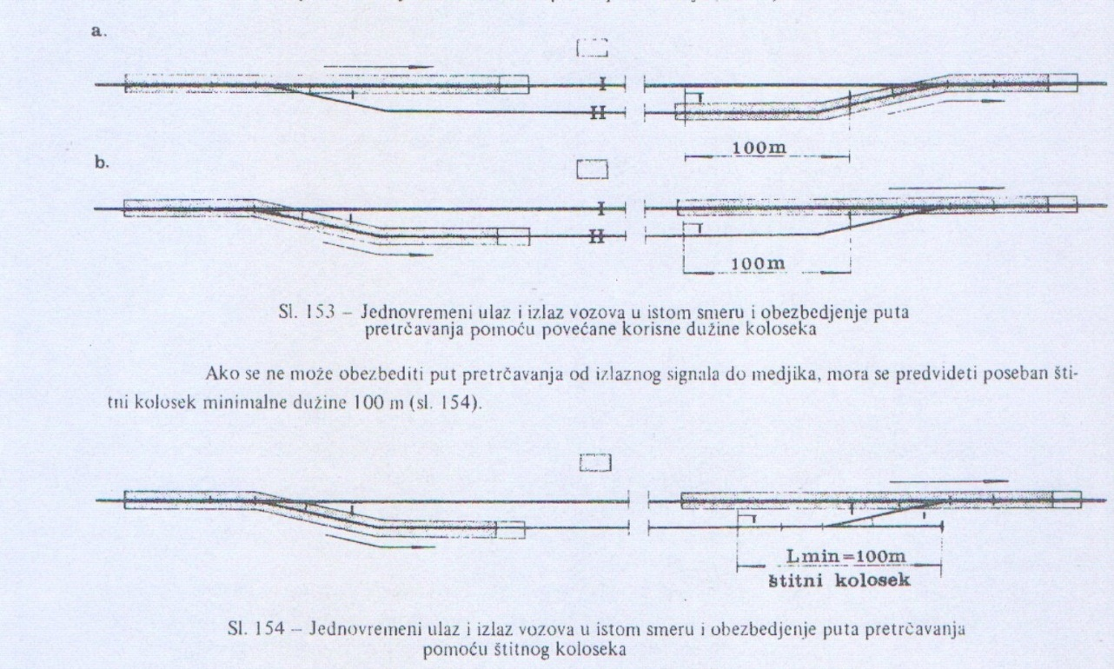
Smernice za projektovanje
Ukrsnice, mimoilaznice i međustanice
Put pretrčavanja, štitni koloseci i skretnice
Ako se ne dozvoljava istovremen ulaz jednog voza i izlaz drugog voza u istom smeru na jednokolosečnu prugu. onda ta dva voza ne mogu vremenski doći u koliziju i put pretrčavanja postaje bespredmetan. Medjutim. time se ograničava kapacitet stanice i usporava hod vozova.
Stoga se obično zahteva da se omogući:
jednovremen ulaz na glavni prolazni kolosek i izlaz sa koloseka za preticanje u istom smeru, ili
jednovremen ulaz na kolosek za ukrštanje ili preticanje i izlaz sa glavnog prolaznog koloseka u istom smeru.

Slide 49
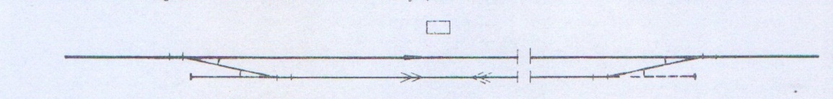
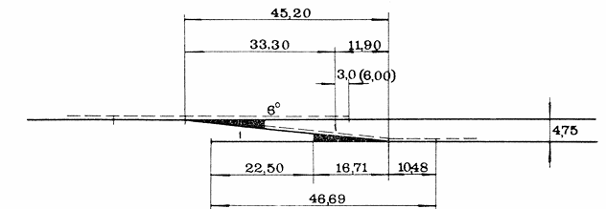
Smernice za projektovanje
Ukrsnice, mimoilaznice i međustanice
Put pretrčavanja, štitni koloseci i skretnice
Zaštita vožnji po glavnom prolaznom koloseku od bočnog udara sa ostalih koloseka predstavlja poseban problem, nezavisan od puta pretrčavanja. Opasnost od bočnog udara može nastati na primer zbog eventualnog pomeranja kompozicije voza pri dodavanju kola ili zbog podele kompozicije voza koji stoji neposredno pred staničnom zgradom, kao i zbog raznih drugih uzroka.
S obzirom na to koloseci koji se nalaze neposredno uz glavne koloseke osiguravaju tzv. štitnom skretnicom i kretkim štitnim kolosekom.

Slide 50
Smernice za projektovanje
Rekonsutrukcija ukrsnica, mimoilaznica i međustanica
Sve promene u konstrukciji posle puštanja u saobraćaj nazivaju se rekonstrukcije.
Mogu se izvoditi pod saobraćajem što zahteva izvođenje radova po fazama.
Skuplje su i teže za organizaciju rada nego normalno građenje.
Razlozni za rekonstrukcijom:
Povećanja obima putničkog saobraćaja
Uvođenja u saobraćaj novih voznih sredstava
Nove opreme pruge i službenih mesta
Priključka industrijskih koloseka
Uvođenja u saobraćaj vozova u snopovima
Izgradnje drugog koloseka na pruzi
Promene namene i karaktera rada službenog mesta

Slide 51
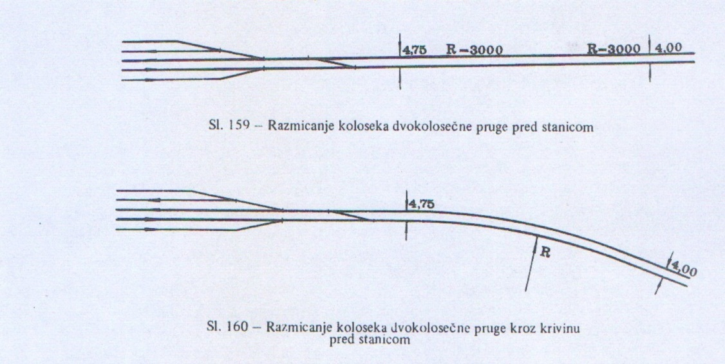
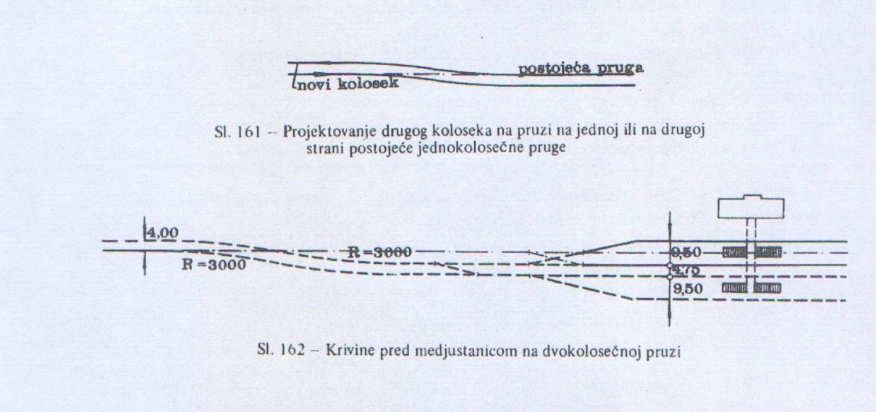
Smernice za projektovanje
Rekonsutrukcija ukrsnica, mimoilaznica i međustanica
Sve promene u konstrukciji posle puštanja u saobraćaj nazivaju se rekonstrukcije.
Mogu se izvoditi pod saobraćajem što zahteva izvođenje radova po fazama.
Skuplje su i teže za organizaciju rada nego normalno građenje.
Razlozni za rekonstrukcijom:
Povećanja obima putničkog saobraćaja
Uvođenja u saobraćaj novih voznih sredstava
Nove opreme pruge i službenih mesta
Priključka industrijskih koloseka
Uvođenja u saobraćaj vozova u snopovima
Izgradnje drugog koloseka na pruzi
Promene namene i karaktera rada službenog mesta

Slide 52
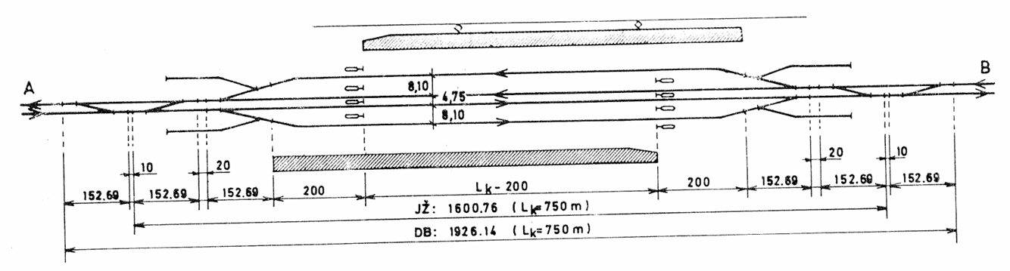
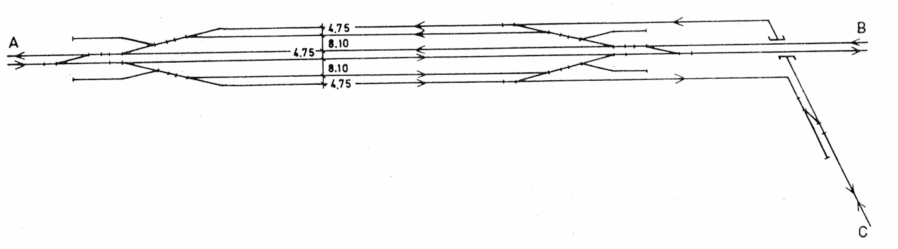
Smernice za projektovanje
Mimoilaznice i stanice na prugama za velike brzine
Zadaci, položaj i glavna postrojenja
Primarni zadatak da omoguće da brzi vozovi pretiču vozove nižeg ranga.
Povećana međustanična rastojanja na oko 20 km (u rasponu 16-24 km)

